Slide 1
Матеріали до уроків
Алгебра
9 клас
За підручником
«Алгебра. 9 клас»
Ю.І. Мальованого,
Г.М. Литвиненко,
Г.М. Возняк

Slide 2
Готуємося до уроку
Використано матеріали Бібліотеки електронних наочностей “Алгебра 7-9 клас”.
Робота вчителя СЗОШ І- ІІІ ступенів
№ 8 м. Хмельницького Кравчук Г.Т.
Мультимедійні технології на уроках алгебри
2011 рік

Slide 3
Зміст
Дл
Тема 1. Числові нерівності. Властивості числових нерівностей
Тема2. Розв’язування лінійних нерівностей і систем нерівностей з однією змінною
Тема 3. Функція. Квадратична функція
Тема 4. Квадратичні нерівності та системи рівнянь другого степеня
Тема 5. Елементи прикладної математики
Тема 6. Арифметична та геометрична прогресії
Для роботи виберіть потрібну тему, в якій слід вказати тему уроку.
Для переходу між слайдами: 1 клік миші, або використати кнопки керування діями
назад на початок
вперед на кінець
на 1 слайд повернутися
(додому)

Slide 4
Тема 3
Поняття квадратичної функції.
Графік функції y=x²+n. Графік функції y=(x+m)²
Графік функції y=(x+m)²+n. Графік функції y=ax²
Графік функції y=a(x+m)²+n
Графік функції y=ax²+bx+c
Властивості квадратичної функції
Найпростіші перетворення графіків функцій
Розв’язування вправ. Самостійна робота
Розв'язування вправ
Функція. Квадратична функція

Slide 5
Пункт 4.2.
Пригадайте
Яке перетворення графіка функції у=х² слід здійснити, щоб отримати графік функції :
а) у=х²+4; б) у=х²-3.
Яке перетворення графіка функції у=х² слід здійснити, щоб отримати графік функції:
а) у=(х-6)²; б) у=(х+3)²
Яке перетворення графіка функції у=х² слід здійснити, щоб отримати графік функції:
а) у=2х²; б) у=1/3·х²?
Перетворення графіків функцій

Slide 6
Пункт 4.2.
Перетворення y=f(x)→y=f(x)+n
Ми дослідили, що додавання до значень функції у=х² певного числа n приводить до утворення нової функції у=х² +n.
Графік функції у=х² +n, отримують внаслідок паралельного перенесення графіка початкової функції (у=х²) вздовж осі ординат на |n| одиниць вгору або вниз, залежно від знака n.
Перетворення графіків функцій
Графік функції y=f(x)+n отримують унаслідок паралельного перенесення графіка функції y=f(x) вздовж осі 0у на |n|одиниць вгору, якщо n>0, і вниз, якщо n<0.

Slide 7
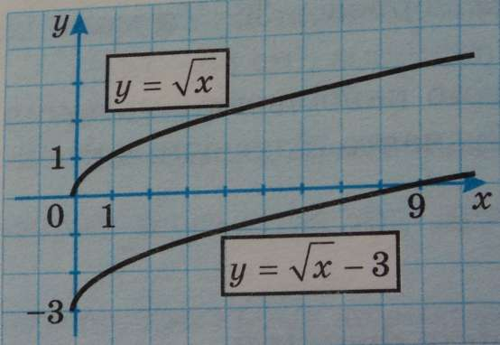
Пункт 4.2.
Перетворення графіків функцій
Графіком, наприклад, функції є крива, яку отримують унаслідок паралельного перенесення графіка функції вздовж осі ординат на 3 одиниці вниз.

Slide 8
Пункт 4.2.
Перетворення y=f(x)→y=f(x+m)
Відомо, що додавання до значень аргументу функції
у = х² певного числа m приводить до утворення нової функції у = (х + m)², графік якої отримують унаслідок паралельного перенесення графіка першої функції вздовж осі абсцис на |m|одиниць вліво чи вправо, залежно від знака m.
Перетворення графіків функцій
Графік функції y=f(x+m) отримують унаслідок паралельного перенесення графіка функції y=f(x) вздовж осі 0x на |m|одиниць вліво, якщо m>0, і вправо, якщо m<0.

Slide 9
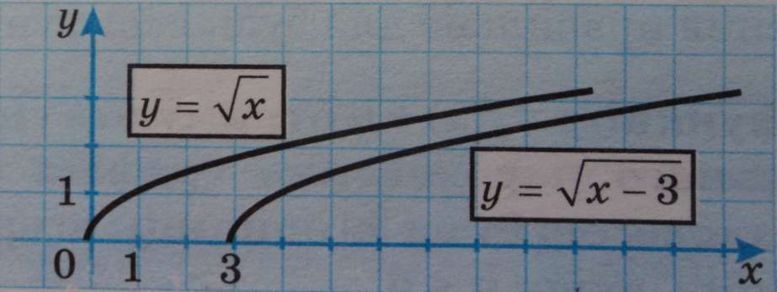
Пункт 4.2.
Перетворення y=f(x)→y=f(x+m)
Приклад.
Графік функції
можна отримати внаслідок паралельного перенесення графіка функції
вздовж осі абсцис на 3 одиниці вправо .
Перетворення графіків функцій

Slide 10
Пункт 4.2.
Перетворення
у = f(x) → у = kf(x).
Ми з'ясовали вплив значення коефіцієнта а на форму графіка функції у = ах².
Аналогічно коефіцієнт k впливає на форму графіка функції у = kf(x).
Перетворення графіків функцій
Графік функції у = kf(x) отримують унаслідок розтягнення графіка функції у = f(x) вздовж осі ординат у k разів, якщо k>1, або внаслідок відповідного його стиснення, якщо
0 < k < 1.

Slide 11
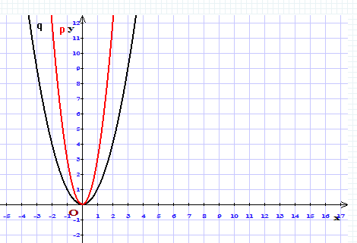
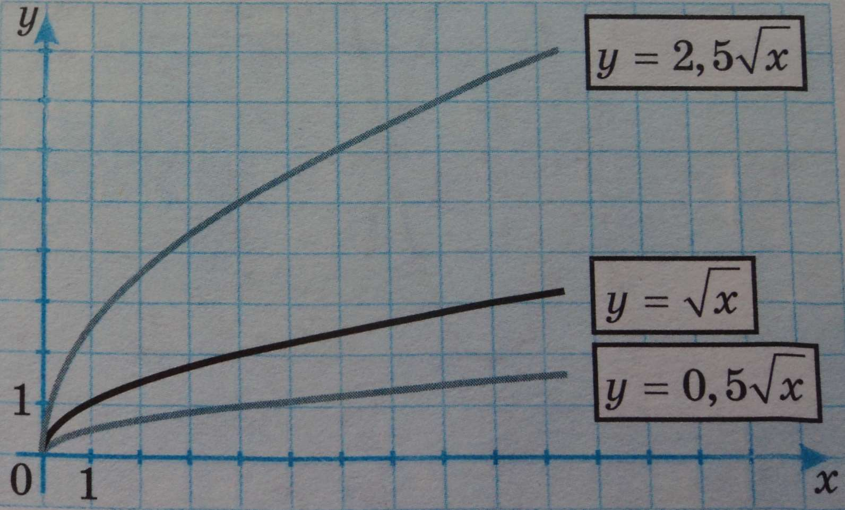
Пункт 4.2.
Перетворення
у = f(x) → у = kf(x).
Перетворення графіків функцій

Slide 12
Пункт 4.2.
Перетворення
у = f(x) → у = — f(x).
В ході вивчення теми, було встановлено, що графіки функцій у = 2x² і у=—2x² симетричні відносно осі абсцис, бо при одних і тих самих значеннях x значення відповідних функцій відрізняються лише знаком.
Точки, абсциси яких рівні між собою, а ординати — протилежні числа, симетричні відносно осі абсцис.
Перетворення графіків функцій
Графік функції у = - f(x) отримують унаслідок симетрії графіка функції
у = f(x) відносно осі абсцис.

Slide 13
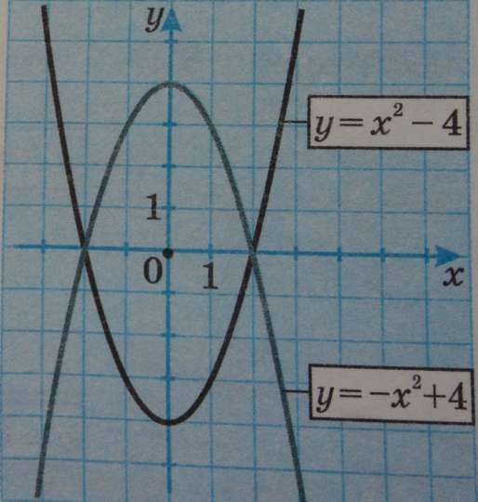
Пункт 4.2.
Перетворення
у = f(x) → у = — f(x).
Графік функції у = - х² + 4 можна отримати із графіка функції у = х² - 4 симетрією відносно осі 0х.
Перетворення графіків функцій

Slide 14
Пункт 4.2.
Перетворення
у = f(x) → у = |f(x)|.
За означенням модуля числа, для всіх невід'ємних значень f(x) виконується рівність |f(x)|=f(x).
Отже, в цьому випадку графіки функцій у = f(x) і
у = |f(x)| збігаються.
Якщо f(x) < 0, то |f(x)|=- f(x), тобто за цієї умови графік функції у = |f(x)| збігається з графіком функції
у = - f(x).
З цього випливає, що всі точки графіка функції у = |f(x)| розміщені над віссю Ох або на цій осі.
Перетворення графіків функцій
Щоб отримати графік функції
у = |f(x)|, треба ту частину графіка функції у = f(x) , яка лежить над віссю абсцис або на ній, залишити без змін і доповнити її другою частиною, яку отримують унаслідок симетрії відносно осі абсцис тієї частини графіка функції у = f(x) , яка лежить під цією віссю.

Slide 15
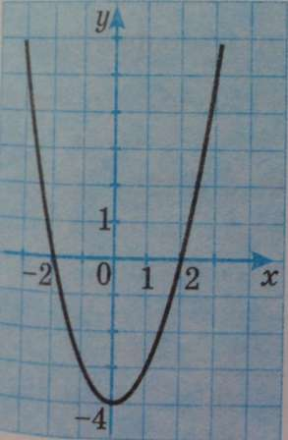
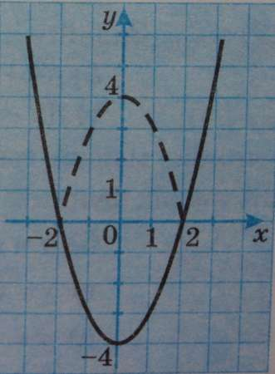
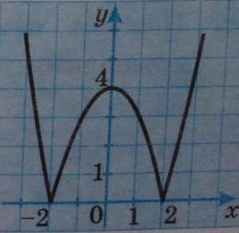
Перетворення графіків функцій
Побудова.
Будуємо графік функції
у = х² – 4.
Частину цього графіка, що розміщена над віссю Ох, залишаємо без змін. Під віссю Ох розміщена частина графіка цієї функщї, обмежена точками —2 і 2. Будуємо симетричну їй частину відносно цієї осі.
Графіком функції
у = |x²-4| є крива, зображена на рисунку внизу.
Приклад. Побудувати графік функції у = |x²-4|.

Slide 16
Пункт 4.2.
Запитання для самоперевірки
1. Що потрібно зробити з графіком функції
у = 2(х + 5), щоб отримати графік функції у= 2х?
2. Яке перетворення графіка функції f(x) = 4х - 1 слід здійснити, щоб отримати графік функції f(x) = 4х + 2?
3). Графіки яких функцій симетричні відносно осі абсцис:
а) у = (х- З)²-2;
б) у = (3-х)² + 2;
в) у = - (х - З)² + 2;
г) у = (х + З)² + 2?
4). Як побудувати графік функції y=|2x-1|?
Перетворення графіків функцій

Slide 17
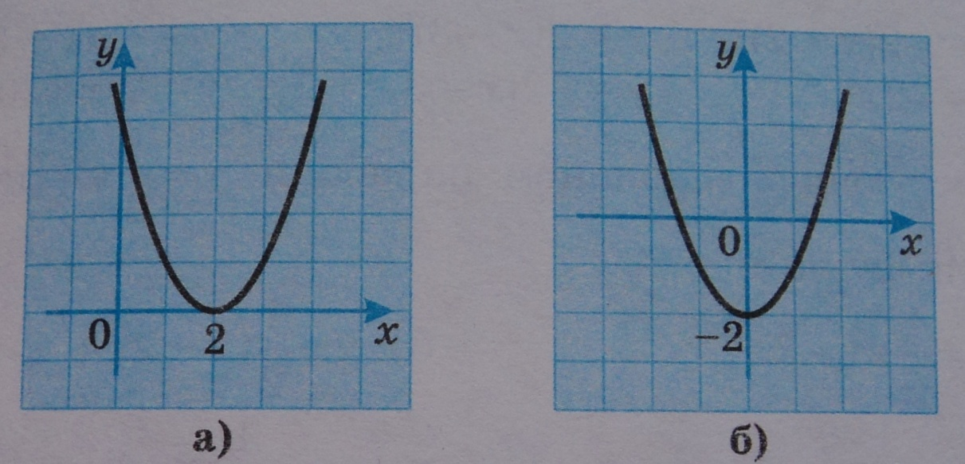
Графіки функцій, зображених на рисунках, побудовано за допомогою шаблона у=х². Задайте кожну з цих функцій формулою.

Slide 18
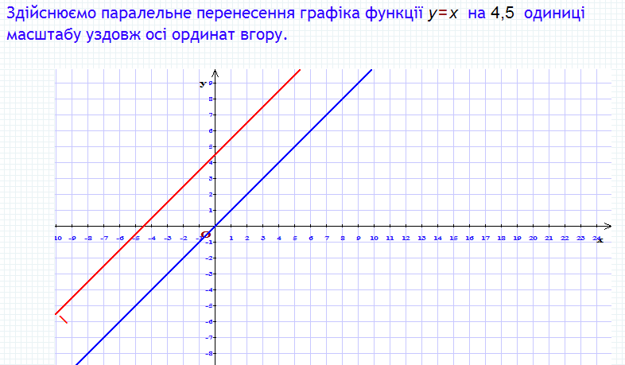

Slide 19
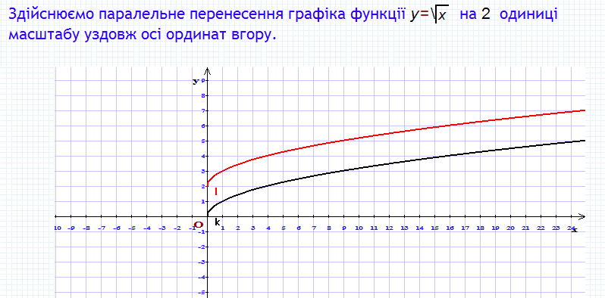

Slide 20
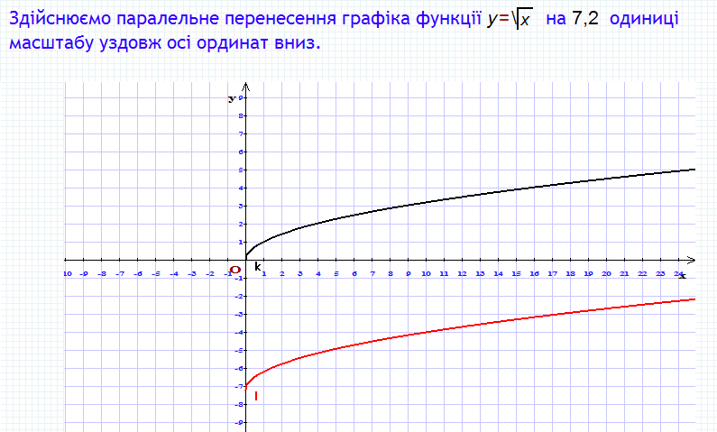

Slide 22
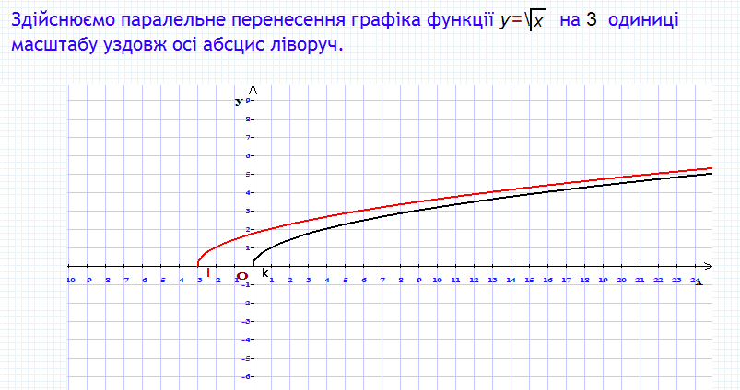

Slide 23
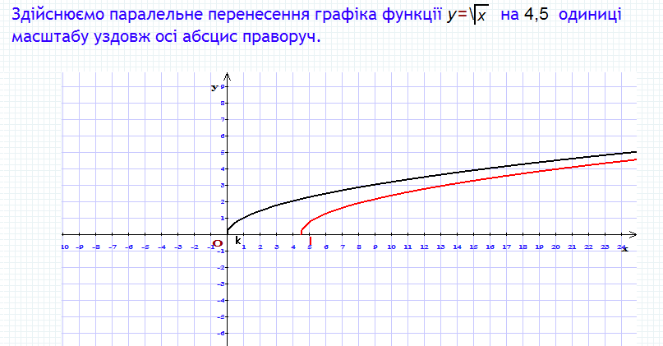

Slide 25
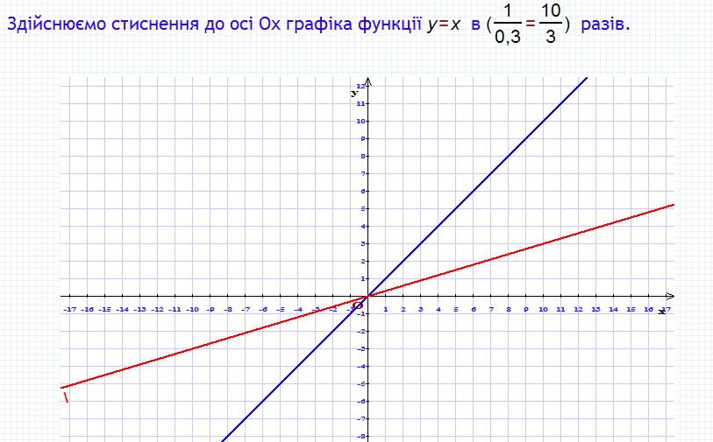

Slide 26
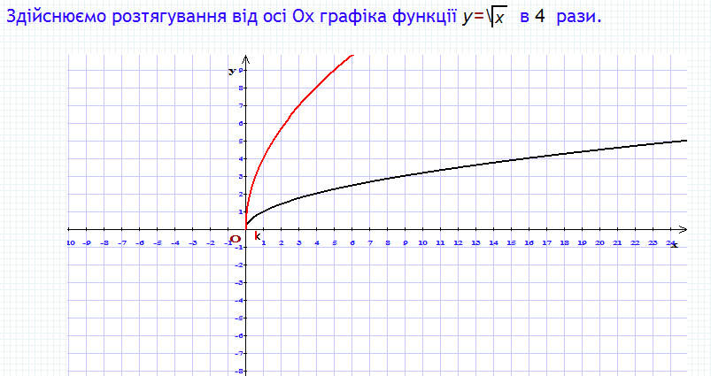

Slide 27
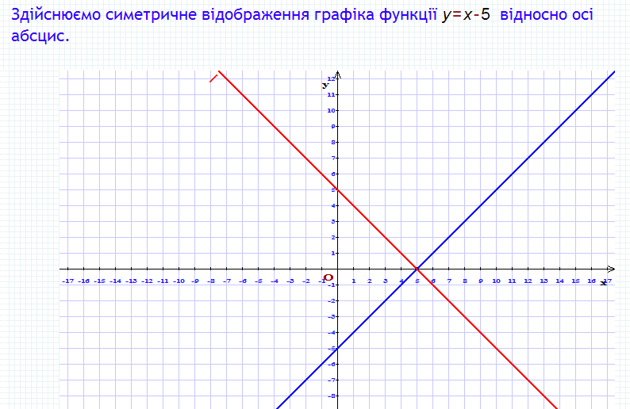

Slide 28
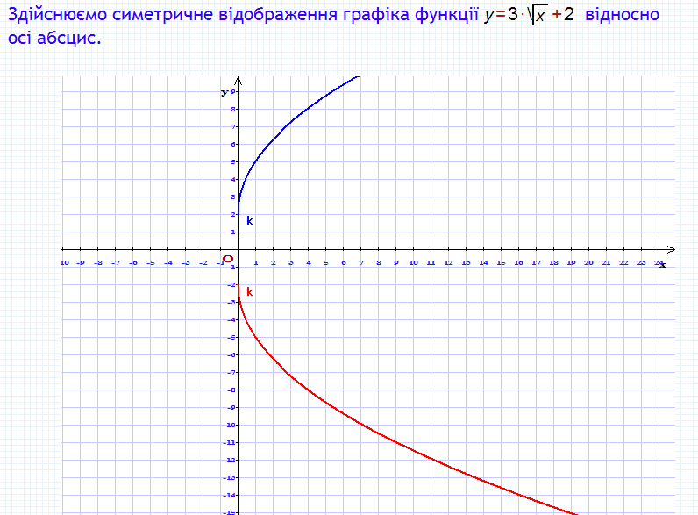

Slide 29
